Slide 1



Tech Challenge Fase 1 | FIAP AI Scientist
Análise de Satisfação do Cliente (NPS)
Como fatores operacionais impactam a experiência e como antecipar clientes insatisfeitos
Camila Takemoto Bertolini
2026

Slide 2


Contexto
No e-commerce, a experiência do cliente é um fator crítico para retenção e crescimento.
No entanto:
• Existe alta variabilidade no NPS
• Clientes com experiências similares apresentam níveis diferentes de satisfação
• Falhas operacionais impactam diretamente a percepção do cliente

Slide 3

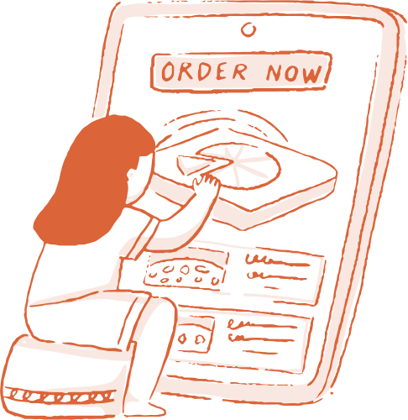
Pergunta de negócio
Quais fatores operacionais impactam a satisfação do cliente
e como podemos antecipar clientes com risco de insatisfação?

Slide 4
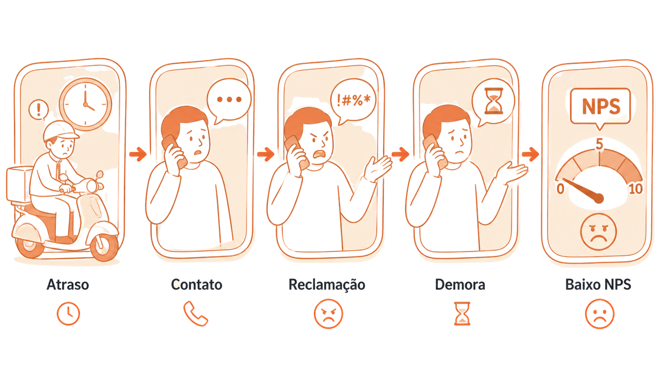
Insight chave
A insatisfação não é causada por um único problema,
mas pelo acúmulo de fricções ao longo da jornada.

Slide 5



Principais achados
Quanto maior o número de reclamações, menor o NPS
Atrasos na entrega são um dos principais gatilhos de insatisfação
Mais interações com atendimento indicam experiência problemática
O impacto na satisfação é progressivo e acumulativo

Slide 6

Drivers de satisfação
Os principais fatores que impactam o NPS são:
Reclamações (principal driver)
Atraso na entrega
Tempo de resolução
Valor percebido (frete/pedido)

Slide 7
Solução proposta
Desenvolvemos um modelo para identificar clientes com risco de insatisfação.
Permite antecipar problemas antes da pesquisa de NPS
92% dos detratores são identificados

Slide 8
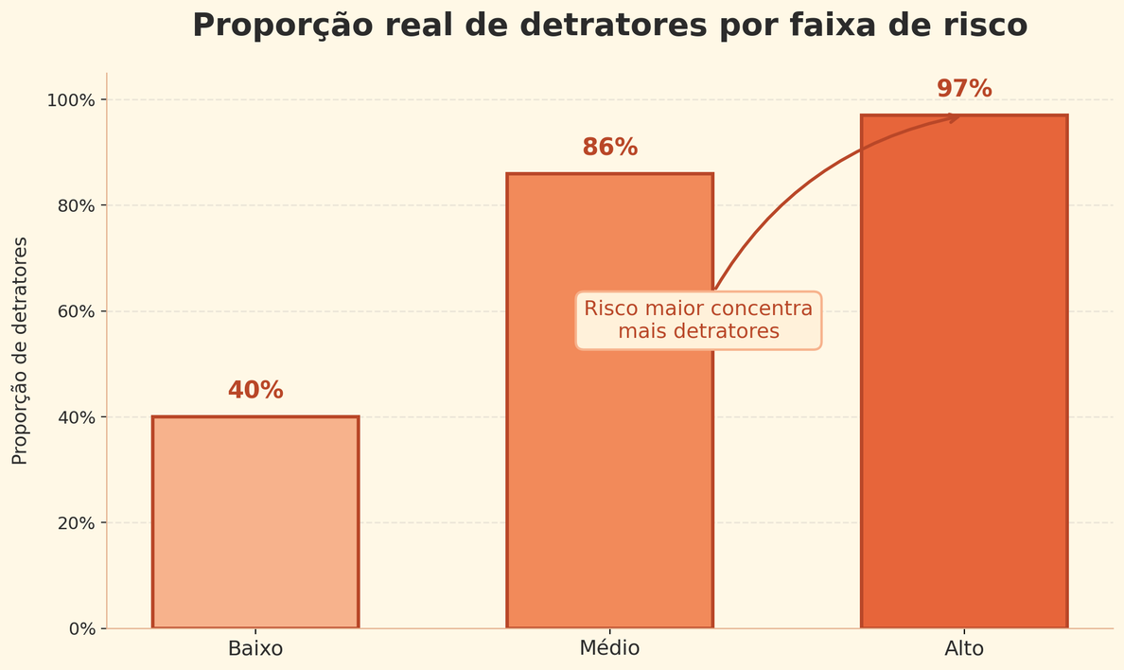
Aplicação prática
O modelo permite priorizar clientes:
Baixo risco
~40% detratores
Médio risco
~86% detratores
Alto risco
~97% detratores
Isso permite atuar antes que o cliente se torne insatisfeito.

Slide 9
Recomendações
1
2
3
4
Reduzir atrasos na entrega
Monitorar clientes com múltiplas reclamações
Melhorar resolução no primeiro contato
Priorizar clientes de alto risco com base no modelo

Slide 10
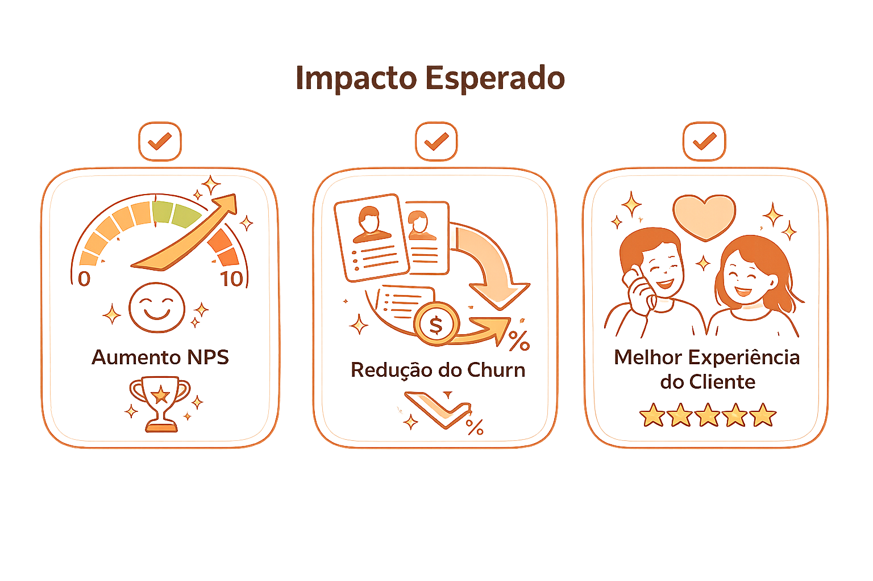
Impacto
Esperado

Slide 11


Limitações e riscos
Os resultados devem ser utilizados como apoio à decisão, e não como regra absoluta.
Relações identificadas não implicam causalidade
Possível ausência de variáveis relevantes
Modelo baseado em dados históricos
Probabilidades não calibradas

Slide 12
Obrigada

